Slide 1
Strumenti per il debug in Visual Studio 2015 RC
Torino, 09 Luglio 2015

Slide 2
Breve presentazione su di noi
Piero Sbressa - @pieer11
http://pieer11.wordpress.com/
pierosbressa@crystalweb.it
https://www.linkedin.com/profile/view?id=144475576
Carmelo La Monica - @CarmeloLaMonica
http://community.visual-basic.it/carmelolamonica/
carmelolamonica@crystalweb.it
https://www.linkedin.com/profile/view?id=126237541
www.crystalweb.it

Slide 3
Problematiche
Aumentare la produttività in fase di debugger
Ridurre il tempo di investigazione di un bug
Abilità nel rilevare comportamenti inaspettati
Strumenti precisi di performance
Consumo delle risorse
Numero di oggetti caricati in memoria
Le risposte sono dalla prossima slide ☺

Slide 4

Agenda
Il nuovo Diagnostic Tools
La nuova Timeline Tool
PerfTips
Le nuove funzionalità del Breakpoint:
BreakPoint condizionale
Hit Counts
Tracepoints
Lambda Expression Debugging
UI debugging tools for XAML
Network Tool
E vedremo le differenze con Visual Studio 2013 (ove possibile)
Useremo in questa sessione la versione VS 2015 RC (Build 22823)

Slide 5
Diagnostic Tools
Nuovo strumento. Serve per:
- vedere le risorse che l’applicazione consuma
- le performance dell’applicazione
Comprende un insieme di strumenti:
- Uso della memoria
- Uso della CPU
- Debugger Events

Slide 6
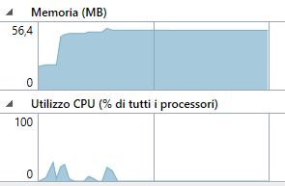
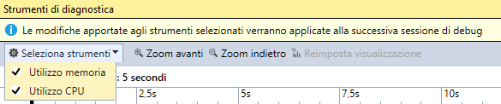
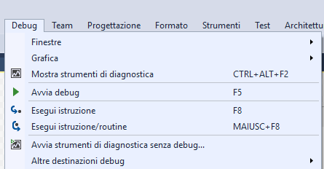
Diagnostic Tools
Grafico in tempo reale delle performance dell’applicazione
Parte automaticamente
o richiamabile dal Menù Debug
Per diverse tecnologie
Possiamo testare l’uso
della memoria e/o della CPU
Tool memoria e CPU già incluse in VS 2013 ma non si possono vedere assieme

Slide 7
Diagnostic Tools
Progetti supportati:
Managed WPF, WinForms, Console projects
Native Win32, Console, and MFC projects
ASP.NET projects running on a local IIS and IIS Express
Managed or Native Windows Store projects
Debugging sessions started using Debug –> Attach to Process
Debugging apps running on remote desktop devices
The Diagnostic Tools window currently does not support:
Windows Store projects that are using JavaScript
Windows Store projects that are running on a Windows Phone
Debugging when Managed or Native Compatibility Mode is checked in Tools –> Options –> Debugging

Slide 8
Diagnostic Tool
Demo

Slide 9
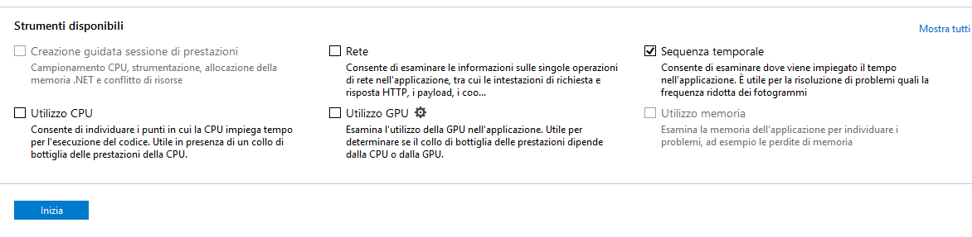
Timeline Tool
Nuovo Tool aggiunto fra i diversi esistenti Tools di Analisi
Supportato per ora in applicazioni WPF e Universal App

Slide 10
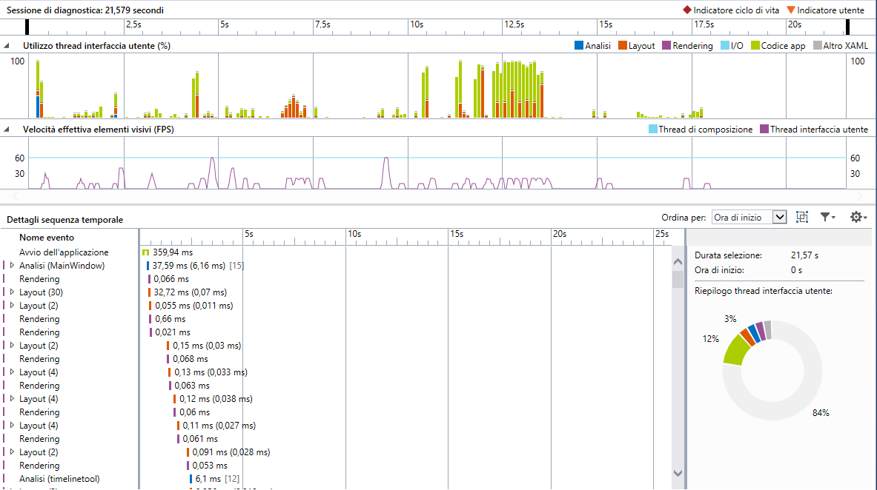
Timeline Tool
Da eseguire senza Debugging
Report dettagliato
Vediamo i dati solo dopo lo stop dell’esecuzione dell’applicazione
I report possono essere esportati ed importati (formato diagsession)

Slide 11
Timeline Tool
Demo

Slide 12
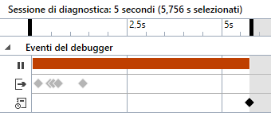
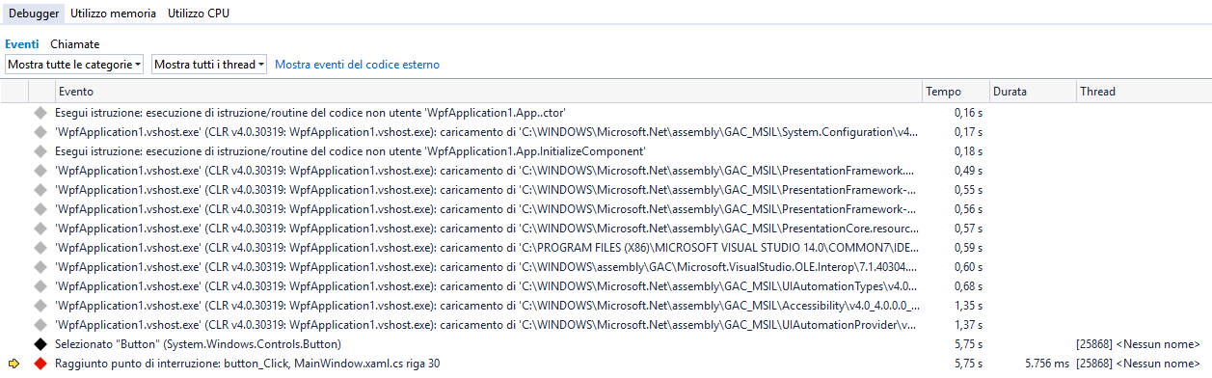
Debugger Events
La scatola nera della nostra applicazione
Mostra tutti gli eventi che vengono intercettati dal Debugger

Slide 13
Debugger Events
Demo

Slide 14
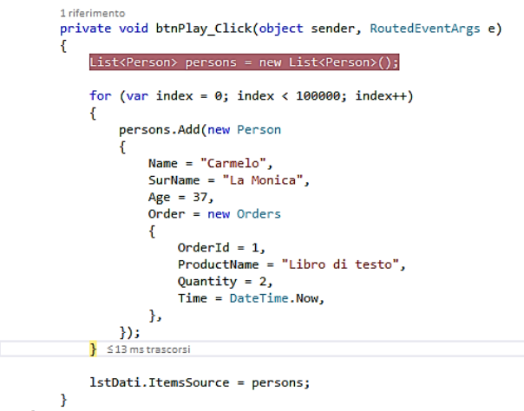
PerfTips
Semplici ToolTips indicanti i tempi per eseguire «qualcosa»
Dobbiamo essere nel Debugger

Slide 15
PerfTips
Demo

Slide 16
Breakpoint Configuration
Finestra in stile «Peek» con Toolbar vicino al punto di interruzione
Si accede alla configurazione tramite bottoncino su mini toolbar
Conditional Breakpoints
Hit Counts
Tracepoints

Slide 17
Conditional Breakpoints
Avremo l’interruzione del programma tramite Breakpoint solo se si verifica una certa condizione, come ad esempio:
- una certa variabile ha un certo valore
- quando cambia di valore una variabile
- supporta condizioni multiple
Possiamo esportare l’impostazione del Breakpoint

Slide 18
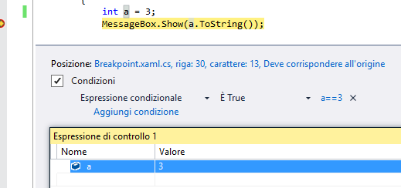
Conditional Breakpoints
In questo esempio, il Breakpoint sarà eseguito:
Cambiamo a=4 e rilanciamo l’applicazione…

Slide 19
Conditional Breakpoints
Demo

Slide 20
Hit Counts
Avremo un’interruzione se quella funzione, quella parte di codice o la Sub o il codice all’interno di un ciclo sarà ripetuta per n volte
SENZA DOVER MODIFICARE IL CODICE ☺

Slide 21
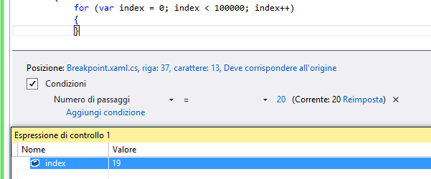
Hit Counts

Slide 22
Hit Counts
Demo

Slide 23
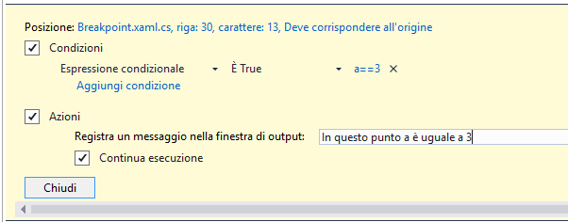
Tracepoints
Indica cosa stampare nella finestra di Output e se riprendere l’esecuzione o lasciare attivo il breakpoint

Slide 24
Tracepoints
Demo

Slide 25
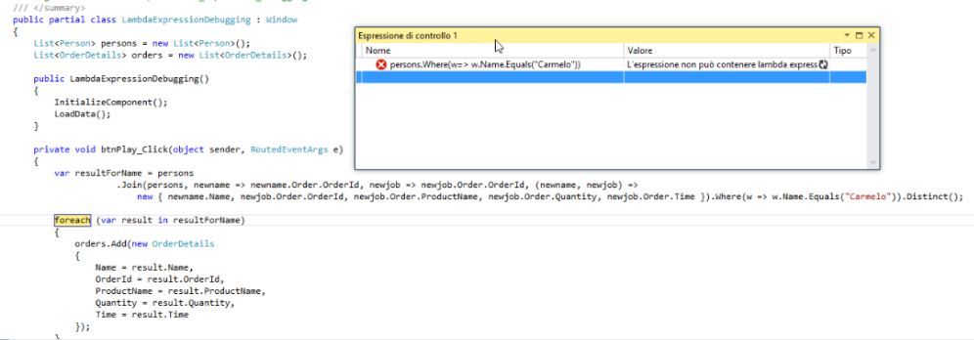
Debug delle Lambda Expressions
Fino a Visual Studio 2013:

Slide 26
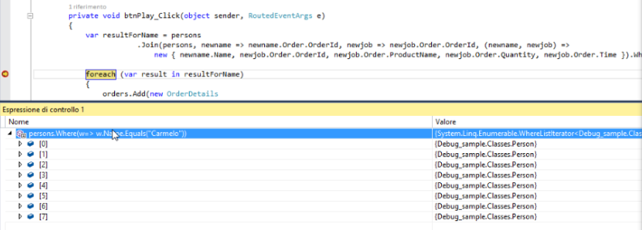
Debug delle Lambda Expressions
Con Visual Studio 2015: (espressione impostabile nelle finestre “espressione di controllo” e “controllo immediato”)

Slide 27
Debug delle Lambda Expressions
Ci sono delle limitazioni
E’ ancora una Preview ☺
ASP.NET 5 con IIS a 64 bit non supportato
Dichiarazioni delle variabili nella finestra Immediata non è supportato
Altre varie limitazioni ma potrebbero essere supportati sulla RTM
Pagina sul blog MSDN aggiornata ancora a Novembre 2014

Slide 28
Debug delle Lambda Expressions
Demo

Slide 29
UI debugging tools for XAML
Rilasciato dalla versione CTP6 di Visual Studio 2015
Feature richiesta dagli sviluppatori
Possiamo modificare le proprietà visuali degli oggetti a runtime
Non viene modificato il codice XAML
Supporta WPF e Windows Store
Possibilità in futuro di rendere persistenti le modifiche

Slide 30
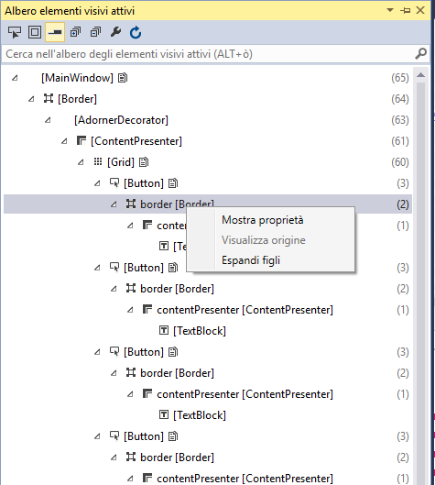
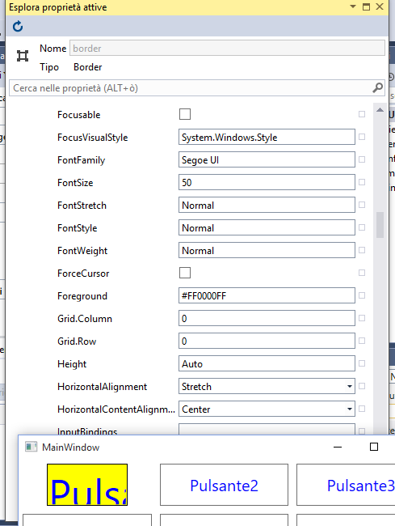
UI debugging tools for XAML

Slide 31
UI debugging tools for XAML
Demo

Slide 32
Network Tool
Rilasciato dalla versione RC di Visual Studio 2015
Problemi di autenticazione (es: perchè la mia app non riesce ad accedere a una risorsa?)
Problemi di cache (es: perchè la mia app ottiene una vecchia versione di una risorsa?)
Problemi di download (es: quanti bytes sono stati scaricati?)
Possibilità di salvare i report
Non funziona sulla build 10162 di Windows 10
Cookie, risposte HTTP, protocolli, intestazioni e altro ancora

Slide 33
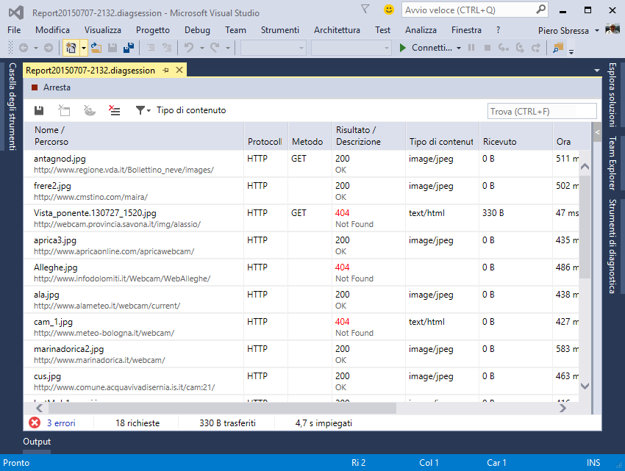
Network Tool

Slide 34
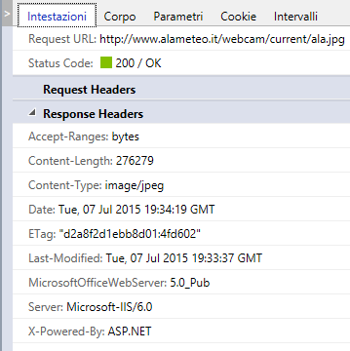
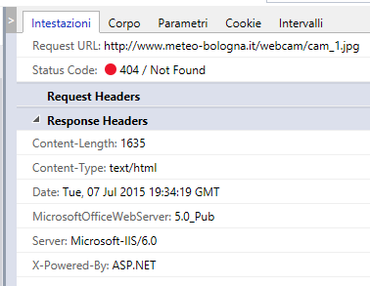
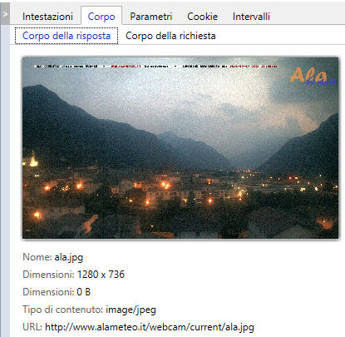

Slide 35
Network Tool
Demo

Slide 36
Risorse utili
http://www.visualstudio.com/en-us/news/vs2015-vs.aspx
http://blogs.msdn.com/b/visualstudioalm/archive/2015/01/16/diagnostic-tools-debugger-window-in-visual-studio-2015.aspx
http://blogs.msdn.com/b/vbteam/archive/2014/12/11/better-together-visual-basic-14-and-the-visual-studio-2015-debugger.aspx
http://blogs.msdn.com/b/visualstudioalm/archive/2014/11/12/support-for-debugging-lambda-expressions-with-visual-studio-2015.aspx
https://msdn.microsoft.com/en-us/library/windows/apps/jj215908(v=vs.105).aspx
http://blogs.msdn.com/b/visualstudioalm/archive/tags/diagnostics/
http://blogs.msdn.com/b/visualstudio/archive/2015/05/04/introducing-visual-studio-s-network-tool.aspx

Slide 37
Link della //build 2015 e Channel 9
https://channel9.msdn.com/Events/Build/2015/3-677
https://channel9.msdn.com/Events/Build/2015/3-731
https://channel9.msdn.com/Events/Build/2015/3-771
https://channel9.msdn.com/Events/Build/2015/3-698
https://channel9.msdn.com/Series/ConnectOn-Demand/206
https://channel9.msdn.com/Shows/Visual-Studio-Toolbox/New-XAML-Tools-in-Visual-Studio-2015-and-Blend

Slide 38
Questions & Answers
Q & A

Slide 39
Grazie e arrivederci
Grazie e alla prossima
Mandateci i feedback ☺

